Slide 1
TEJIDO CARTILAGINOSO
DRA ROSA VELEZ

Slide 2
El tejido cartilaginoso, o cartílago, es un tipo de tejido conectivo especializado, elástico, carente de vasos sanguíneos, formados principalmente por matriz extracelular y por células dispersas denominadas condrocitos.
La parte exterior del cartílago, llamada pericondrio, es la encargada de brindar el soporte vital a los condrocitos.

Slide 3
El cartílago se encuentra revistiendo articulaciones, en las uniones entre las costillas y el esternón, como refuerzo en la tráquea y bronquios, en el oído externo y en el tabique nasal. También se encuentra en embriones de vertebrados y peces cartilaginosos.
Los cartílagos sirven para acomodar las superficies de los cóndilos femorales a las cavidades glenoideas de la tibia, para amortiguar los golpes al caminar y los saltos, para prevenir el desgaste por rozamiento y, por lo tanto, para permitir los movimientos de la articulación. Es una estructura de soporte y da cierta movilidad a las articulaciones.

Slide 4
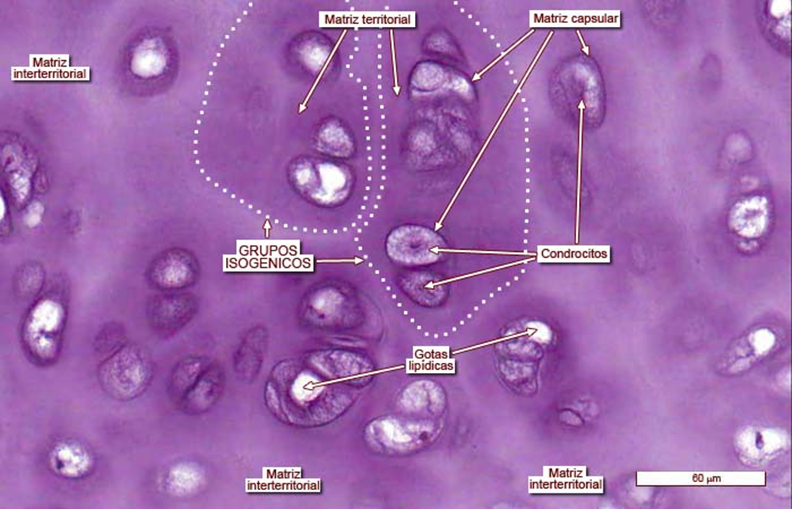
Clasificación
Cartílago Hialino: Posee condrocitos dispuestos en grupos (grupos isogénicos) cada grupo rodeado de la matriz territorial, y entre ellos hay matriz interterritorial. Estas matrices contienen principalmente fibrillas de colágeno tipo II, el cual interacciona con proteoglucanos. Está rodeado por pericondrio (exceptuando el cartílago articular). Es avascular. Es el tipo de cartílago más abundante del cuerpo. Tiene un aspecto blanquecino azulado. Se encuentra en cartílago del aparato respiratorio: el esqueleto nasal, la laringe, la tráquea, los bronquios; y en los arcos costales (costillas), los extremos articulares de los huesos y en el esqueleto temporal del embrión. Es avascular, nutriéndose por difusión a partir del líquido sinovial. Es de pocas fibras.

Slide 5
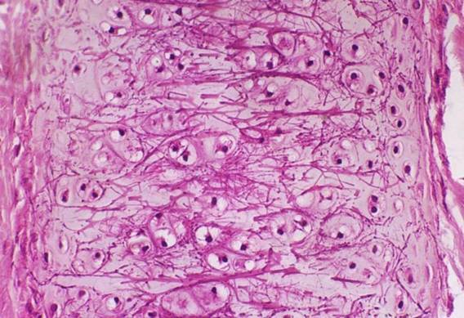
Cartílago Fibroso o fibrocartílago: Es una forma de transición entre el tejido conectivo denso regular y el cartílago hialino. Está compuesto por condrocitos y fibroblastos, rodeados de fibras de colágeno tipo I.
Carece de pericondrio. Suele ser avascular. Se encuentra en los discos intervertebrales, bordes articulares, discos articulares y meniscos, articulaciones esternoclaviculares, mandíbula, sínfisis púbica, así como en los sitios de inserción de los ligamentos y tendones.

Slide 6
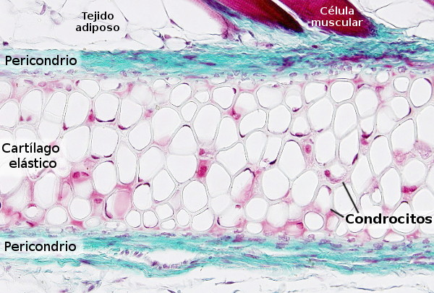
Cartílago Elástico: Formado por condrocitos rodeados de las matrices territorial e interterritorial, que contienen colágeno tipo II, el cual interacciona con proteoglucanos y fibras elásticas. Está rodeado de pericondrio. Es avascular.
Forma la epiglotis, cartílago corniculado o de Santorini, en la laringe, el oído externo (meato acústico) y en las paredes del conducto auditivo externo y la trompa de Eustaquio. Forma el pabellón de la oreja. Es amarillento y presenta mayor elasticidad y flexibilidad que el hialino. Su principal diferencia con este último es que la matriz presenta un entretejido denso de finas fibras elásticas que son basófilas y se tiñen con hematoxilina y eosina, así como orceína.

Slide 7
Células
Condroblastos: se encargan de la síntesis y secreción de la matriz cartilaginosa. Se encuentran en el pericondrio. Son pequeños y fusiformes. Se dividen con cierta frecuencia y están aislados. Al diferenciarse crecen y se vuelven más esféricos, desarrollan el aparato de Golgi y el RER, y van adentrándose en la matriz cartilaginosa, diferenciándose en condrocitos.
Condrocitos: son maduros, más grandes, conforme más al centro de la matriz son más redondeados. Los jóvenes aún se dividen. Se encargan de mantener la matriz, secretando colágeno y glucosaminoglucanos (GAG). Están agrupados en grupos isogénicos, cada uno rodeado por matriz territorial, y a su vez están aislados por la matriz extracelular, llamada matriz interterritorial.

Slide 8
